Slide 1
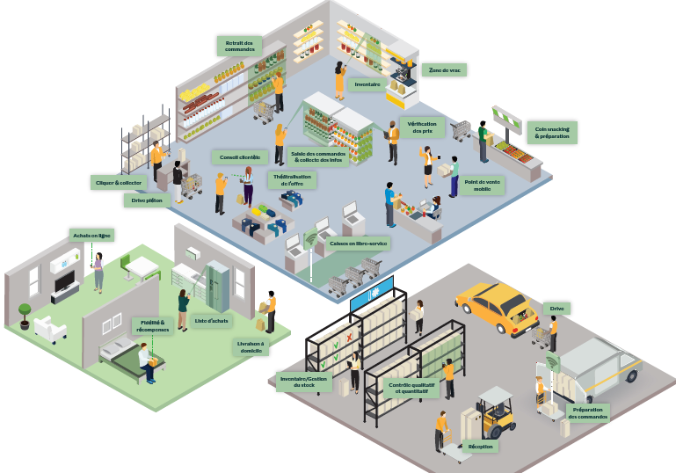
Scénario pédagogique
Référentiel de Compétences
En épicerie bio « zéro gaspillage »
et boutique virtuelle
Bloc de compétences 2 : Mettre en valeur et approvisionner
Bloc de compétences 3 : Conseiller et accompagner le client dans son parcours d’achat omnicanal

Slide 2
SCENARIO CECI & CELA
Découverte du contexte professionnel
MISSIONS
Intentions pédagogiques
Comment l’immersion dans un contexte professionnel peut-elle convoquer les savoirs associés ?
Savoirs associés
MISSION 1 : Caractériser le contexte professionnel
Activité 1 : Identifier le contexte professionnel
Activité 2 : Présenter le contexte professionnel
Activité 3: Reconnaitre et classifier l’assortiment de l’épicerie Ceci & Cela
Activité 4 : Décrire les évolutions des modes de consommation

Limites de savoirs
La demande du client
Les nouveaux mode de consommation
Les attentes
Les profils
Les motivations
L’entreprise et ses performances : les spécificités du rôle économique, social et sociétal de l’entreprise
L’image de l’entreprise
La définition et les enjeux de l’image de l’entreprise, les éléments qui concourent à son image
Les familles de produits : classification, marques, labels, normes…
Les produits : l’assortiment, la gamme
3 propositions de modalités pédagogiques
Scénario pédagogique dit « classique » (Cf. scénario joint)
Pédagogies coopératives
Exploitation du site internet de l’entreprise et/ou de son système d’information
Compétences du XXIème siècle
Coopération, créativité, rigueur

Slide 3
SCENARIO CECI & CELA
Référentiel de Compétences
MISSIONS
Compétences détaillées
Savoirs associés
Limites de savoirs
Mission 2 - Composer des coffrets de produits cosmétiques
Activité 1 - Réaliser un coffret de produits cosmétiques
Activité 2 - Calculer le montant de chaque coffret
Activité 3 - Sélectionner le conditionnement et l’emballage adapté au produit

L’emballage et le conditionnement
Le calcul du prix
La TVA
Les règles d’hygiène et de sécurité
Participer aux opérations de conditionnement des produits
Rassembler le matériel et fournitures nécessaires à l’opération de conditionnement
Sélectionner le(s) produit(s) selon les références, les quantités, les prix
Conditionner et/ou emballer le produit
Calculer le prix de vente
Appliquer les règles d’hygiène, de sécurité et de conservation du produit et le protocole de traçabilité tout au long du processus selon le produit
Critères d’évaluation
Les produits retenus sont conformes aux consignes et procédures en quantité et qualité
Le conditionnement et l’emballage choisis sont adaptés au produit
Le produit conditionné est mis en valeur et étiqueté correctement
Le prix du produit affiché est juste
Approche spiralaire : ce scénario peut être réalisé dès la première année de CAP. On peut imaginer de le travailler à nouveau en deuxième année avec la constitution de paniers de produits alimentaires frais, pour lesquels le respect de la traçabilité ainsi que les règles d’hygiène devront s’appliquer. L’achat de produits en vrac permet de mobiliser les calculs de prix au poids (co-intervention en mathématiques envisagée)
La complexité progressive, associées à la constitution de chacun des 5 paniers puis du panier découverte, autorise la personnalisation des activités dans le cadre d’un parcours différencié (données différenciées ; gradation dans la complexité des consignes…)

Slide 4
SCENARIO CECI & CELA
Référentiel de Compétences
MISSIONS
Compétences détaillées
Savoirs associés
Limites de savoirs
MISSION 3 – Mettre à jour la signalétique
Activité 1 - Réaliser une ILV
Activité 2 - Mettre à jour la page d’information sur le site annonçant l’arrivée des coffrets en magasin
Activité 3 - Actualiser la page « Nouveautés » du site Ceci & Cela

Installer et mettre à jour la signalétique
Editer des étiquettes prix, produits étiquettes promotionnelles
Installer et mettre à jour l’ILV et la PLV
La signalétique est conforme aux préconisations, fiable et visible
Les supports d’information et de communication sont conformes aux consignes et à la réglementation
La signalétique est correctement mise à jour et fiable
L’information et la publicité sur le lieu de vente
La communication commerciale
L’organisation de l’espace commercial virtuel
L’étiquetage et la traçabilité
La protection du consommateur
Résultats attendus
LIEN AVEC LA PFMP
Accompagner la pratique réflexive de l’apprenant


